Slide 1
초보자도 롤 할수 있다 간단하게 활용가능한 롤 GPT
정보미디어학부 AI소프트웨어과
5조 :방현석, 이다올, 정우진, 유진

Slide 2
팀원 별 역할
정우진: 데이터 스크랩과 PPT 제작, 아이디어 제공, GPTs 훈련
방현석: 아이디어와 데이터 스크랩, 예상 질문과 답변 제공, GPTs 훈련
이다올: PPT 제작, 데이터 스크랩, 아이디어 제공 및 목표, GPTs 훈련
유진: 데이터 스크랩, 입출력 샘플 만들기

Slide 3
프로젝트 개요
무엇을 하려고 하는지? ➔
게임의 기본 개념부터 시작해, 챔피언의 특성, 아이템과 룬 조합, 전략적인 플레이 방법까지 상세히 안내합니다. 사용자가 게임 내에서 마주칠 다양한 상황에 대한 명확한 해결책을 제시합니다. 복잡한 용어나 게임 메커니즘을 단순하고 직관적으로 설명하여 초보자가 이해하기 쉽도록 합니다. 질문에 따라 맞춤형 정보를 제공하여 개별적인 필요에 부합하는 답변을 제공하고, 게임에서 승리하기 위한 핵심적인 팁뿐 아니라, 재미와 성취감을 느낄 수 있는 요소를 알려줍니다.혼자 배우기 어렵거나 모호한 개념을 명확히 설명해 학습 속도를 높이면서 플레이어가 실수로 인한 좌절감을 줄이고, 지속적으로 성장할 수 있는 동기를 부여합니다. 궁극적으로, 사용자가 LoL을 더 깊이 이해하고 즐기면서도 자신감을 갖고 플레이할 수 있도록 지원합니다. 이 과정을 통해 게임 초보자들이 더 나은 플레이어로 거듭나는 데 기여하는 것이 목표입니다.

Slide 4
프로젝트 개요
왜 해야 하는지? →
리그 오브 레전드는 복잡한 전략과 다양한 플레이 스타일을 요구하는 게임으로, 초보자에게는 어려운 장벽으로 다가올 수 있습니다. 이 장벽을 낮추어 플레이어가 게임에 쉽게 적응하고 더 많은 즐거움을 느끼도록 도와야 합니다. 많은 초보자들이 게임 초반에 충분한 정보를 얻지 못하거나, 잘못된 선택으로 인해 좌절을 경험합니다. 이러한 상황을 방지하고, 올바른 정보를 통해 자신감을 심어주는 것이 중요합니다. 초보자가 게임의 기본적인 룰과 구조를 이해하면, 팀원들 과의 소통과 협업이 더 원활해지고 승리 가능성도 높아집니다. 게임의 재미를 느끼기 전에 포기하는 경우를 줄이고, 지속적으로 플레이하도록 유도할 수 있고 복잡한 게임 지식을 알기 쉽게 전달함으로써, 초보자가 독립적으로 학습할 수 있는 기반을 마련합니다. 플레이어가 스트레스를 받기보다는, 게임의 전략적 요소를 배우고 실력을 키우는 데 집중하도록 돕는것이 목표입니다. 이 과정에서 자신감을 얻은 초보자는 더 나은 팀원이 되어 팀워크의 중요성을 깨닫게 됩니다. 결과적으로, 초보자를 돕는 것은 LoL 커뮤니티의 질을 높이고, 게임의 전반적인 즐거움을 확산시키는 데 기여합니다.

Slide 5
프로젝트 개요
사용자에게 어떠한 편의를 기대할 수 있는지 →
사용자는 게임에 대한 정보를 빠르고 쉽게 얻을 수 있습니다. 복잡한 자료를 직접 검색하거나 관련 커뮤니티에서 시간을 소모하지 않아도 되며 초보자 수준에 맞춘 쉬운 설명을 통해, 어렵고 혼란스러운 개념을 바로 이해할 수 있습니다. 특정 상황에 대한 실시간 조언을 받아 게임 중에도 즉각적인 도움을 받을 수 있습니다. 각 챔피언, 아이템, 룬, 그리고 전략에 대한 맞춤형 정보를 제공하여 사용자가 자신만의 플레이 스타일을 개발하도록 돕습니다. 더 나아가, 팀과의 협력을 증진시키는 방법을 배우고, 게임 내에서 더 높은 성과를 거둘 수 있도록 지원합니다. 특히 초보자들은 게임에서 승리하기 위한 기본 원칙과 전술을 이해함으로써, 스스로 게임을 컨트롤할 수 있는 능력을 얻게 됩니다. 모든 과정에서 사용자는 스트레스를 덜고, 게임을 단순한 경쟁 이상의 즐거운 경험으로 받아들일 수 있습니다. 결과적으로, 초보자는 LoL에서 자신만의 재미를 찾고, 더 나은 플레이어로 성장할 수 있습니다.

Slide 6
예상 답변
초보자 에게 추천하는 라인을 알려줘
답변:
초보자에게는 바텀 라인에서 서포터 포지션을 추천합니다. 서포터는 팀원의 생존과 시야 확보를 도우며 비교적 단순한 역할로 게임의 기본을 배우기 좋습니다. 탑 라인도 추천되는데, 1대1 구도가 많아 라인 관리와 챔피언 조작을 익히기에 적합합니다​​.

Slide 7
예상 답변
초보자가 알아야 할 기본적인 전략
답변:
와드를 설치해 시야를 확보하고, 팀과의 소통을 통해 전략적으로 움직이세요. 특히 주요 오브젝트인 드래곤과 내셔 남작 주변에 시야를 두는 것이 중요합니다​​.

Slide 8
예상 답변
원딜은 어떤 아이템을 사야 하는지 알려줘
답변:
원거리 딜러(ADC)는 기본적으로 **공격력(AD)**과 치명타 확률을 올려주는 아이템을 구매해야 합니다. 주로 무한의 대검(공격력과 치명타 피해 강화)이나 질리언의 분노(공속과 치명타 확률 상승)를 초반에 선택합니다. 상황에 따라 도미닉 경의 인사(방어력 관통)나 핏빛 칼날(생명력 흡수) 같은 생존 아이템을 추가합니다. 팀원의 조합이나 상대방 탱커 유무에 따라 아이템 선택을 유동적으로 바꾸는 것도 중요합니다​​.

Slide 9
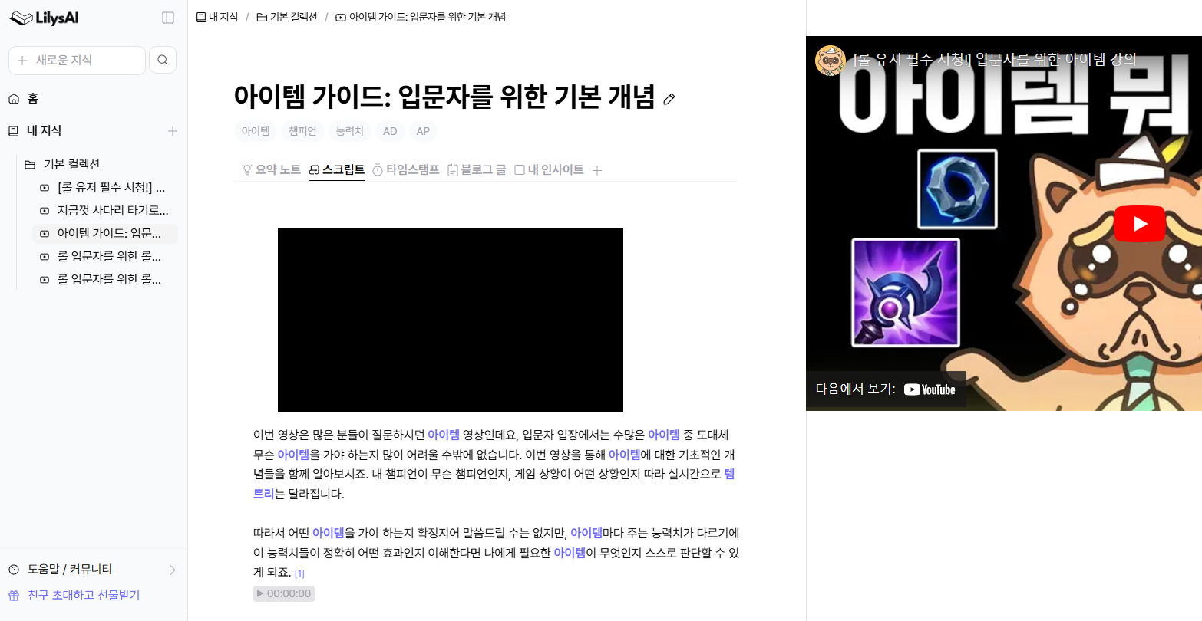
데이터 스크랩 과정
Lilys.AI를 통해 롤 가이드 영상을 텍스트 화 해서
데이터로 활용하였고
초보자 공략영상을 5개정도 사용해
만들었습니다.

Slide 10
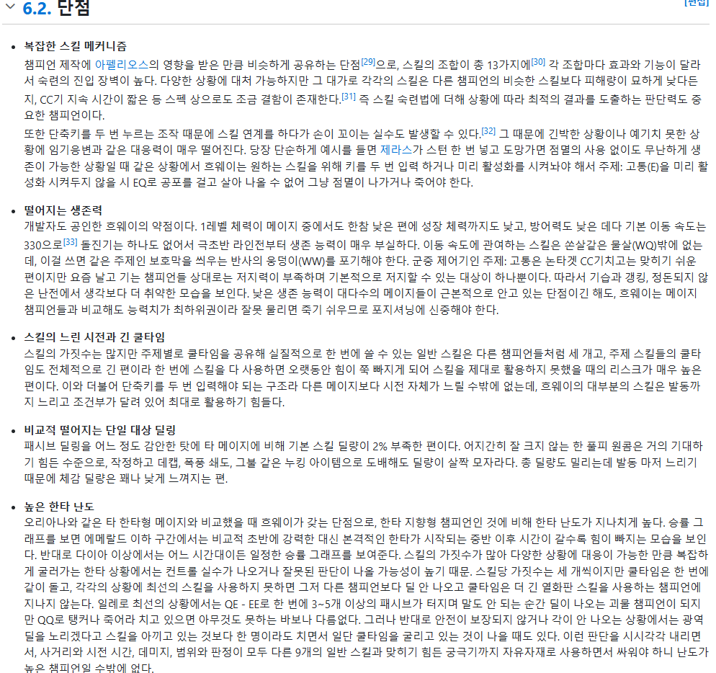
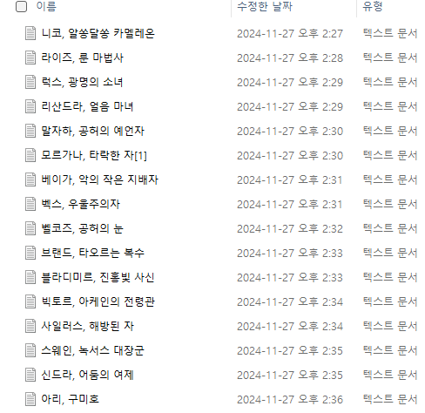
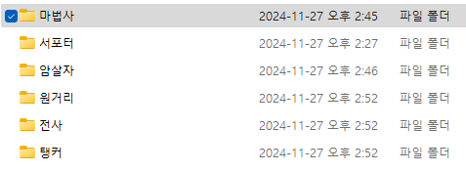
데이터 스크랩 과정
챔피언에 관련된 세부 내용은 나무 위키, 롤 위키피디아의 내용을 스크랩해서 사용하였고
챔피언 목록 전부 입력하여 160개 정도의 데이터를 스크랩하여 사용했습니다.
해당 내용에는 캐릭터의 장점,단점 및 추천 조합, 아이템 등 챔피언에 전반적인 정보가 다 포함 되어있습니다.
나무위키 본문
캐릭터별로 각각 다른 데이터, 직업별 폴더로 정리

Slide 11
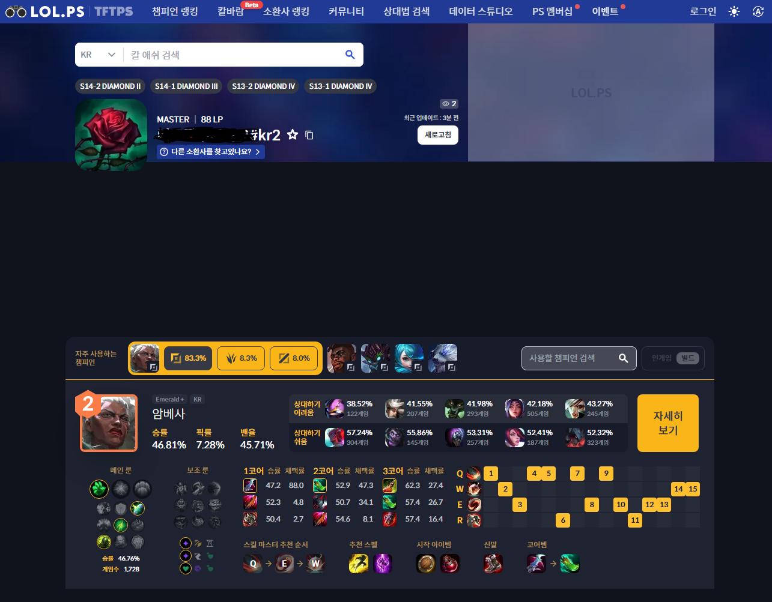
데이터 스크랩 과정
롤 데이터 분석 및 전략 사이트(https://lol.ps/)를 활용해 캐릭터별 상위 티어 유저의 전략을 확인해 데이터 화 해서 사용하였습니다.

Slide 12
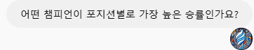
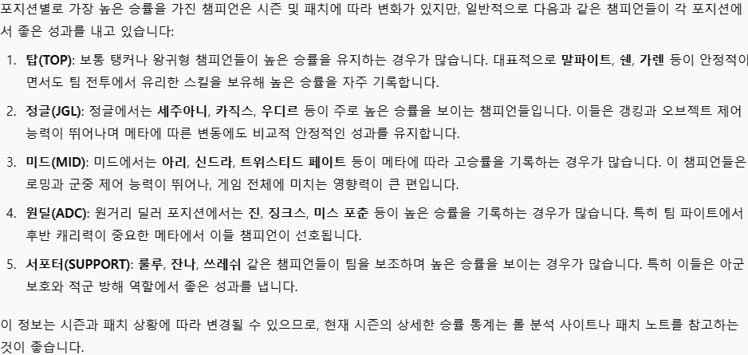
입력과 출력 샘플 1
입력
출력

Slide 13
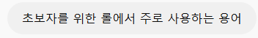
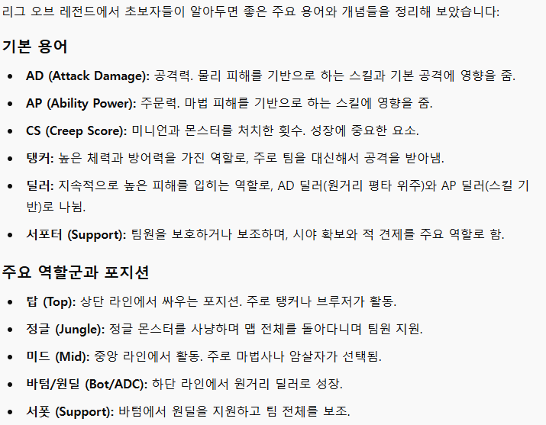
입력과 출력 샘플 2
입력
출력

Slide 14
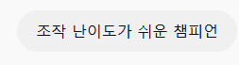
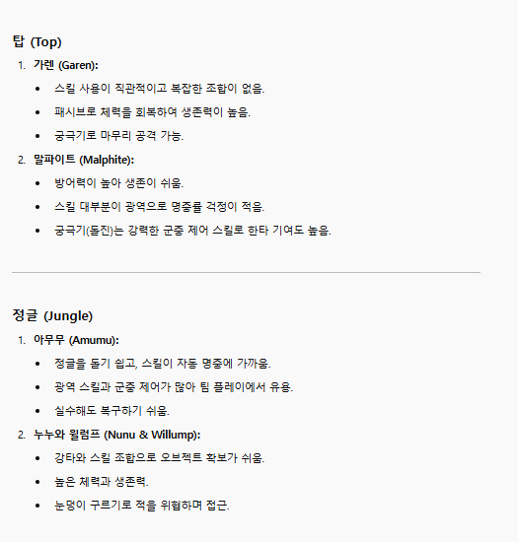
입력과 출력 샘플 3
입력
출력

Slide 15
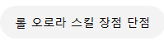
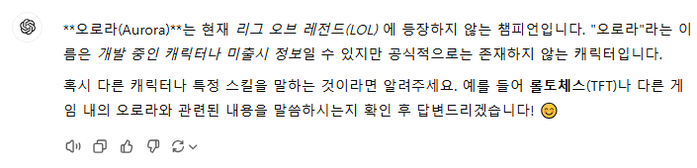
기존 GPT와 GPTs 비교
GPT-4o 입력
출력

Slide 16
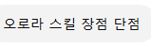
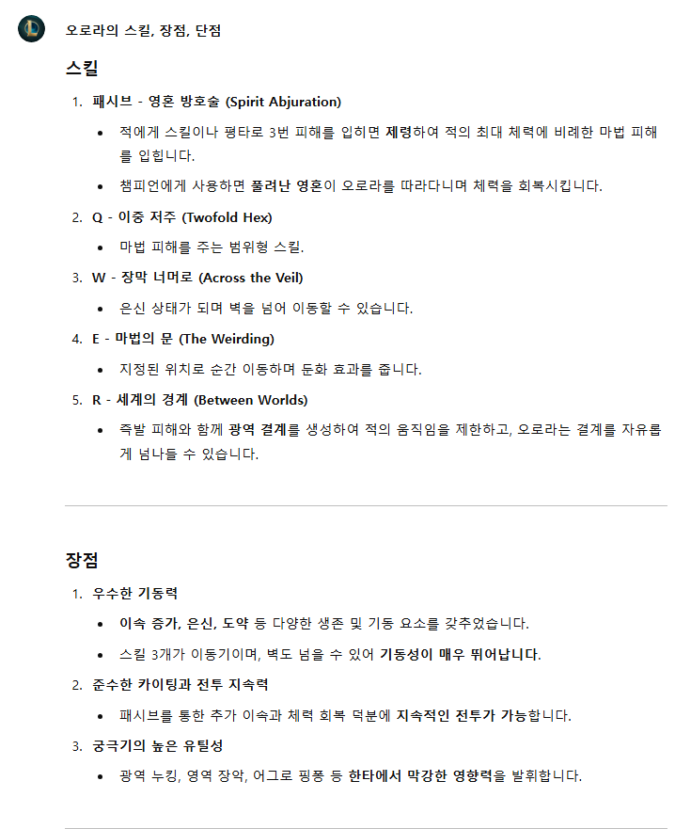
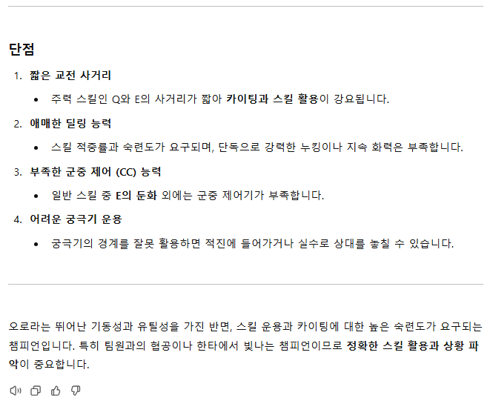
기존 GPT와 GPTs 비교
GPTs 입력
출력

Slide 17
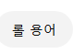
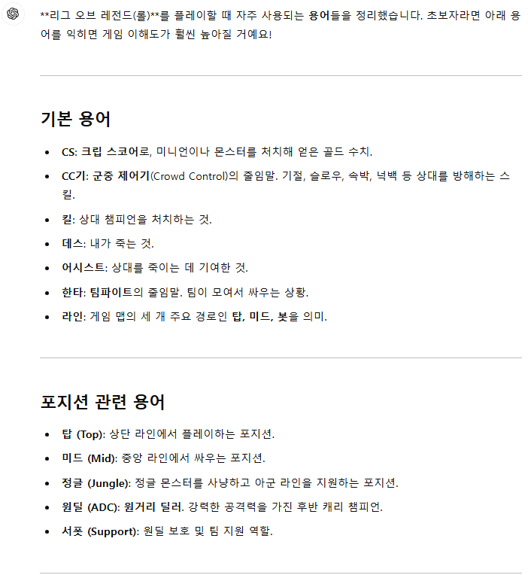
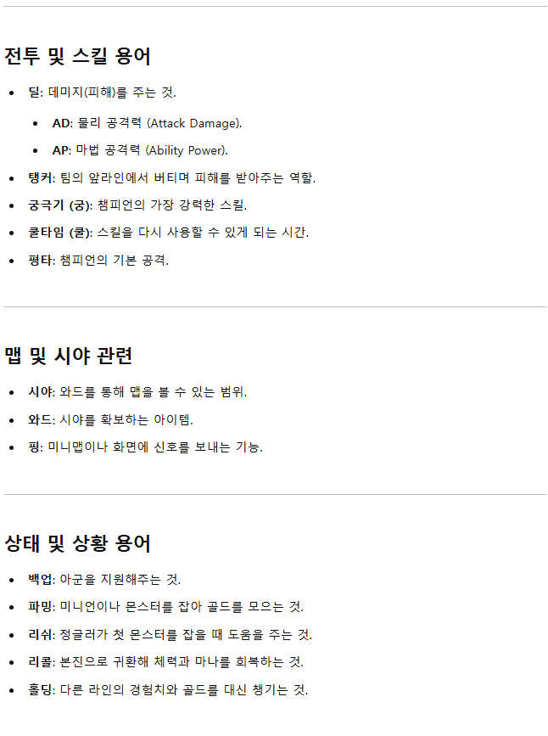
기존 GPT와 GPTs 비교
GPT-4o 입력
출력

Slide 18
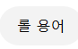
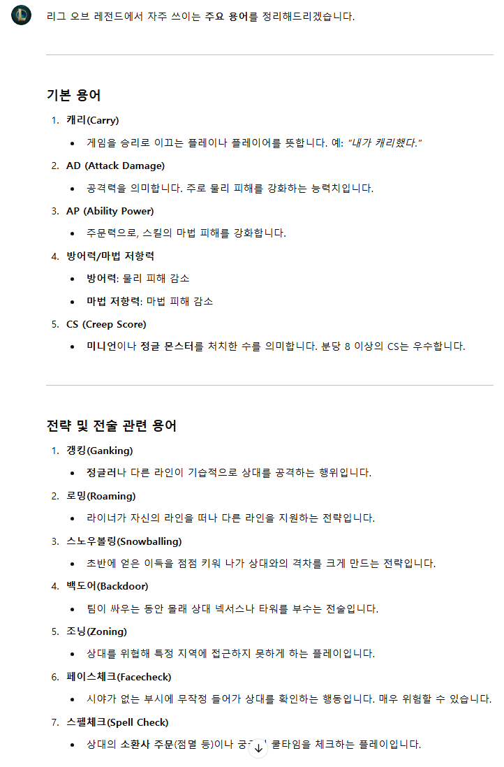
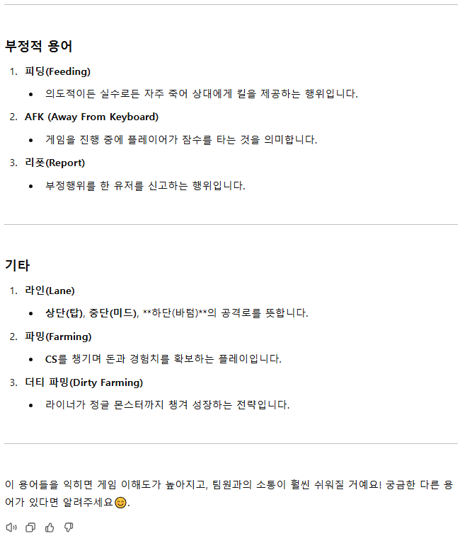
기존 GPT와 GPTs 비교
GPTs 입력
출력

Slide 19
이번 프로젝트로 느낀점 과 개선사항
GPTs를 만들어보며 누구나 할 수 있는 데이터 수집과 데이터를 정제해서 사용하는 것만으로
생각보다 쉽게 나 만을 위한, 혹은 내가 만들고 싶은 GPTs를 만들 수 있다는 것이 꽤나 크게
느껴졌다.
이번 프로젝트를 완성하며 필요하다 느낀 개선사항은 데이터를 조금 더 크롤링 해야겠다는
생각과 데이터의 정확성, 정제를 확실하게 해야한다고 느꼈다.

